Slide 1
Контроль и диагностирование технического состояния систем управления
Классификация способов и средств диагностирования

Slide 2
Диагностика оборудования, автоматический контроль точности обработки, стабильности протекания технологического процесса являются основными показателями установок с числовым программным управлением. Диагностика использует информацию управляющей программы, сигналы измерительных приборов, ряда вспомогательных датчиков.
Диагностика установок с числовым программным управлением выполняется на основе специальных тестов. В качестве объекта диагностирования могут использоваться как средства труда (инструмент, приспособление и т.д.), продукты труда (изделие), так и технологический процесс.
В любой системе автоматического управления (САУ) необходимы функции контроля, однако, если автоматизация производства частичная или комплексная, то достаточно простой схемы осуществления контроля и выдачи полученной информации в звуковом, световом или графическом виде

Slide 3
Технический контроль - это проверка соответствия объекта управления техническим требованиям. В ГПС технический контроль охватывает и средства производства, и орудия труда, и техпроцесс. Контроль производится либо с помощью системы автоматического контроля (САК), либо - системы телемеханики (ТК).
Техническое диагностирование - это не только проверка соответствия объекта техническим требованиям, но и выявление причины и вида дефекта.
Совокупность проверок, последовательность их реализации и правила обработки результатов для определения технического состояния объекта управления задаются алгоритмом управления. Если этот алгоритм задает только одну фиксированную последовательность проверок, то он называется безусловным, а если в зависимости от предыдущего такта работы, то условным. Если он обеспечивает определение оптимальных значений заданной целевой функции диагностики, то оптимальным.

Slide 4
Процесс диагностирования скрытых объектов включает в себя измерительные элементы, контрольные элементы и логические элементы, а явные объекты диагностируются визуально.
Диагностирование станка обычно производится в два этапа:
1) Сборка и наладка, т.е. проверка соответствия деталей и узлов;
2) Эксплуатация, ремонт, т.е. применение силовых и точностных методов.
В соответствии с этапами производства диагностики различают активный и пассивный контроль.
Активный контроль - тот, при котором действительный параметр изделия сравнивается с заданным размером.
Пассивный контроль - тот, при котором действительный параметр изделия сравнивается с заданным размером.

Slide 5
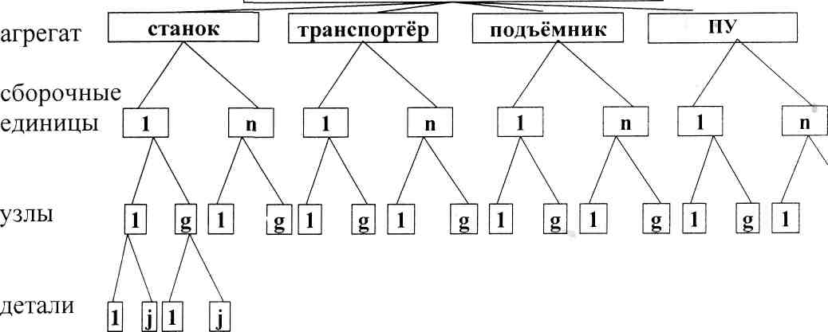

Slide 6
Различия между системой автоматического контроля и техническим диагностированием представлены в таблице 2.
Таблица 2 - Основные отличия САК и технического диагностирования
САК | Техническое диагностирование
Устанавливает наличие дефекта | Выявляет причины, место и вид дефекта
Не прогнозируется состояние объекта, не изучается характер изменения параметров | Прогнозируется состояние объекта, изучается характер изменения параметров
Как правило, производятся проверки в статическом режиме | Производятся на холостых ходах

Slide 7
Функциональное диагностирование осуществляется в случае поступления на основные входы объекта воздействия, задаваемого рабочим алгоритмом
Диагностирование включает в себя три этапа: измерение, анализ и принятие решения.
Оптимальное диагностирование предполагает поиск и обнаружение неисправностей с помощью эксперимента.
К числу важнейших групп факторов, обеспечивающих рост эффективности затрат на техническое обслуживание и ремонт, относят широкое внедрение прогрессивных форм организации, производства этих работ и управления ими, а также развитие систем технического диагностирования.
Состояние функционирования (допустимое, предаварийное, аварийное) определяется с помощью технического диагностирования, с его же помощью осуществляется поиск неисправностей.

Slide 8
Тестовый контроль предназначен для определения неисправностей. Характеризуется возможностью подачи специального воздействия на объект управления. Используется для оценки причин выпуска станком изделий с отклонениями от размеров. Производится проверка управляющих сигналов и подналадки путём подачи команды и проверки ее исполнения. Цель проведения тестового контроля - выяснение места, причины, времени отказа.
Аппаратный контроль - применяется на станках ЧПУ типа NC, т.е. микроконтроллерных. Для обнаружения ошибок в программе и функциональных неисправностях в системе. Функции могут быть заданы в аналоговом виде или с помощью программы (ПМК, электронные схемы), они однозначны и не могут в изменяться. Производится с помощью использования программы «тест» в начале работы или в фоновом режиме.
Комбинированный метод - заключается в совокупном использовании логических и математических обработок информации.

Slide 9
2.Классификация методов диагностирования.
По принципу диагностирования: 1) Для проверки функций оборудования;
2) Для оценки точности параметров обработки изделий или нормирования точности.
По степени автоматизации: автоматического; полуавтоматического; ручного диагностирования.
По характеру решаемых задач: 1)Для проверки функций оборудования;
  Для оценки точности параметров обработки изделий или нормирования точности.
По методу диагностирования:
Метод эталонных модулей. Сравнение расчетных и экстремальных значений с нормами технических условий. Метод основан на основе науки - Квалиметрии. Квалиметрия - наука, о количественной оценке качества изделий.
Метод сравнения осциллограмм. Методы делят на эхологические, спектральные и т.д. в память вносят спектральный анализ изделия при различных ситуациях. При работе имеет место постоянное сопоставление.
Метод временных интервалов: С помощью микроконтроллеров релейных схем, таймеров, датчиков, осуществляющих анализ работы, расчет циклограмм.

Slide 10
Тестовый метод. Заключается в сравнении измеряемых величин с запрограммированными.
Корреляционный метод. Заключается в разработке поправок на учитывание случайных факторов. Используется в комбинации с другими методами.
Метод определения предельных (аварийных) состояний основан на обнаружении факта выхода устройств или систем в недопустимые или несоответствующие заданной программе области. С помощью этого метода определяется недопустимое понижение уровня смазки, охлаждающей жидкости в емкостях, засорение фильтров и т.д.
Автоматические средства диагностирования по назначению делятся на информационные и защитно-предохранительные. Диагностическая информация в таких случаях выводится на табло. Диагностирование проводится :
В период наладки оборудования;
В период эксплуатации оборудования;
В период плановых ремонтов

Slide 11
3. Функции системы технического диагностирования
Автоматический контроль за подготовкой станка к работе. Выдача разрешения на пуск.
  наличие: заготовки на станке, инструменты в магазине, давление в гидросистеме, СОЖ и воздуха в магистралях;
  контроль подачи смазки к узлам станка.
Оперативный поиск места и причины отказа или сбоя по циклу. Сигнал о нарушении цикла. Нет количества и времени простоев. Отдача сигнала на смену инструмента.
  время выполнения цикла и его элементов;
  ресурс режущих инструментов;
  время простоев по организационным причинам: отсутствие заготовок, инструментов, УП, оператора и т.д.

Slide 12
Определение причин неисправности узлов. Оперативный профилактический контроль состояния узлов и выдача сигнала на проведение техобслуживания.
  момент в приводе подач;
  давление в гидросистеме;
  перегрев двигателей;
  усилие зажима в приспособлении;
  ошибки в системе слежения координатам.
Выявление медленно изменяющихся процессов. Определение ресурса работоспособности станка.
  зоны нечувствительности привода, точности позиционирования, быстродействия;
  точность установки инструмента в шпинделе станка;
  жесткость стыков узла;
  относительное расположение узлов станка.

Slide 13
Предотвращение брака, контроль геометрической точности станка и прогнозирование ее на последующий период эксплуатации.
  относительное положение обрабатываемых поверхностей;
  точность размеров;
  шероховатость поверхности;
погрешность формы поверхностей

Slide 14
Диагностирование технического состояния систем программного управления

Slide 15
Под технической диагностикой систем программного управления понимается область знаний, разрабатывающая методы и средства поиска отклонений в режимах работы (или состояниях), обнаружения и устранения дефектов в системах (или ее элементах) и средства их локализации.При диагностировании необходимо определить, прежде всего, техническое состояние системы в данный момент времени. Это означает, что нужно проверить исправность, работоспособность и (или) правильность функционирования системы (определить, находятся ли значения параметров системы в требуемых пределах, т.е. система не отказала и правильно выполняет заданную функцию) или обнаружить дефекты, нарушающие исправность, работоспособность и правильное функционирование системы. Тогда основную цель диагностирования АСУ можно сформулировать следующим образом: необходимо оценить выходные параметры системы и выявить причины их отклонения от заданных значений. При этом необходимо учитывать весь диапазон режимов работы системы и условий ее эксплуатации, а также возможность изменения выходных параметров во времени (так называемая параметрическая надежность).

Slide 16
Различают тестовое и функциональное диагностирование.Тестовое диагностирование позволяет проверить техническое состояние системы по тестовому воздействию на нее. По тесту проверяются параметры системы и ее элементов и причины их отклонения от заданных значений.Функциональное диагностирование позволяет определить техническое состояние системы (или ее элементов) по рабочему воздействию на нее.Рабочее воздействие контролирует исполнение системой заданных функций при заданных параметрах и выявить причины нарушения ее функционирования.Тестовое и функциональное диагностирование выполняется по так называемому алгоритму диагностирования.Алгоритм диагностирования – совокупность элементарных проверок в контрольных точках системы и правил, устанавливающих последовательность их проведения, а также анализ результатов этих проверок, по которым можно определить исправное, работоспособное или состояние правильного функционирования от неисправного состояния и уметь отличать дефекты от неисправного состояния.

Slide 17
В алгоритмах тестового диагностирования контрольные точки определены предварительно и они одинаковы для всех проверок и подбираются только тестовые воздействия.В алгоритмах функционального диагностирования предварительно определены входные воздействия, а выбору подлежат контрольные точки.При проведении различных элементарных проверок могут требоваться различные затраты на их реализацию. Эти проверки могут давать разную информацию о техническом состоянии системы. Одни и те же элементарные проверки могут быть реализованы в различной последовательности. Т.е. для решения даже одной задачи диагностирования, можно построить несколько алгоритмов. Таким образом, встает задача разработки оптимальных алгоритмов диагностирования, при которых затраты на их реализацию будут уменьшены (задача минимизации в некоторых случаях может быть сильно затруднена, например, трудностями вычислений).Эффективность диагностирования оценивается качеством алгоритмов диагностирования и качеством средств диагностирования.

Slide 18
Средства диагностирования разделяют, прежде всего, на программные и аппаратные, а также внешние (конструктивно выполненные отдельно от системы) и встроенные (являющиеся составной частью системы); ручными, автоматизированными и автоматическими; специализированными и универсальными.Методы диагностирования АСУ определяются различными факторами: выбором объекта диагностирования (узла, блока, элемента и т.п.), используемыми диагностическими параметрами (временные, силовые, электрические, виброакустические и др.), в зависимости от используемых средств диагностирования.Эффективность процессов диагностирования во многом определяется программными средствами системы.

Slide 19
3. Система технического диагностирования предназначена для проверки правильности функционирования, поиска нарушений в исполнительной, управляющей и контрольной частях технологический линий с целью предупреждения внезапных отказов, устранения отклонений, набора статистики для прогнозирования состояния систем и ускорения отладки оборудования при переходе из одного режима работы в другой.
Создание СТД включает:
анализ и оптимизацию состава диагностируемых параметров производственных систем;
разработку методов и средств диагностирования, принципов построения оптимальных тестов функционального сложного автоматического оборудования;
разработку основ синтеза специальных средств технического диагностирования производственных систем, обладающих улучшенными характеристиками отказоустойчивости,

Slide 20
контролепригодности и самоконтроля, специальных методов проверки правильной работы программного обеспечения производственных систем.
При создании системы технического диагностирования рекомендуется руководствоваться следующими принципами построения:
система технического диагностирования должна быть составной частью общей системы управления технологическим оборудованием и создаваться на единой с ней методологической и элементной базе так, чтобы можно было использовать общие информационные каналы.
система технического диагностирования должна эффективно функционировать не только в процессе эксплуатации технологического оборудования, но и при его наладке, подготовке и ремонте.
СТД по своим функциям, структуре и используемым техническим средствам должна соответствовать уровню автоматизации соответствующего производства. При встраивании оборудования в гибкие автоматические системы СТД должна быть составной частью системы управления производством.

Slide 21
Диагностическая информация должна подаваться в центральный пункт обслуживания технологическим оборудованием в расшифрованном и доступном для пользователя виде. Необходимая информация должна подаваться в запоминающее устройство (с указанием времени, дня и даты) для последующего накопления и анализа этой информации, а также прогнозирования состояния технологического оборудования и его отдельных узлов. При наличии центральной ЭВМ эта информация должна поступать на нее.
При необходимости подача диагностической информации должна сопровождаться подачей световых или звуковых сигналов.
При разработке СТД диагностику рекомендуется реализовывать в виде пяти подсистем:
контроль готовности технологического оборудования к работе;
оперативное цикловое диагностирование;
оперативное узловое диагностирование;
специальное диагностирование;
диагностирование по результатам обработки заготовок.

Slide 22
Системы планового технического обслуживания и ремонта оборудования
Система планового технического обслуживания и ремонта
технологического оборудования представляет собой совокупность заимосвязанных плановых организационно-технических мер по уходу и ремонту оборудования, обеспечивая их безотказную работу.
Система предусматривает планирование и выполнение технического обслуживания и
ремонта оборудования, обеспечение контроля над их выполнением, использование категории ремонтной сложности, ремонтного цикла, нормативов периодичности технического обслуживания и ремонта, создание нормативных запасов запасных частей и их хранение.

Slide 23
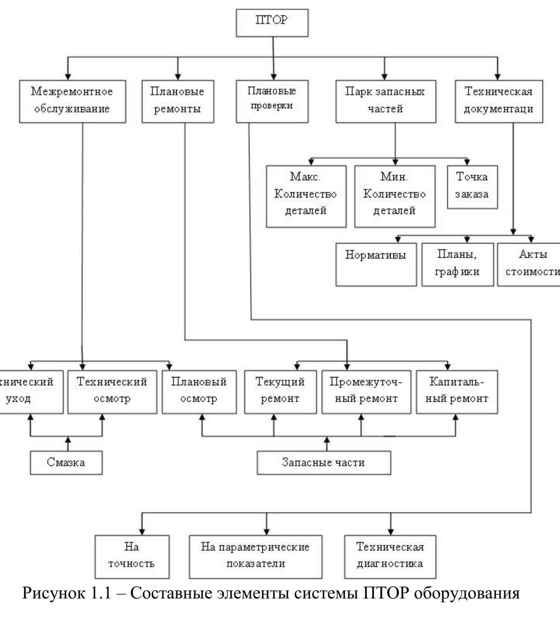

Slide 24
Составные элементы планового технического обслуживания и ремонта
(ПТОР) такие (рис. 1.1):
- техническое обслуживание;
- плановые ремонты;
- плановые проверки;
парк запасных частей;
техническая документация.

Slide 25
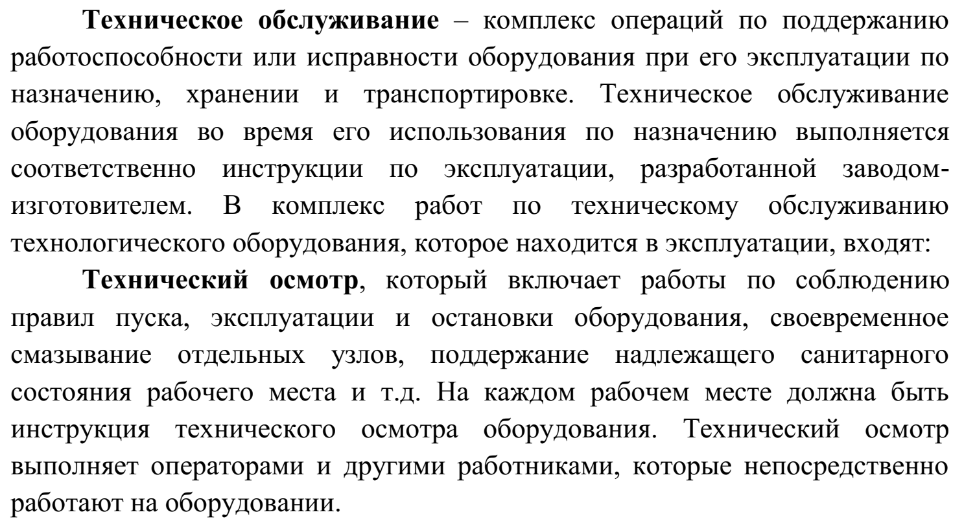

Slide 26
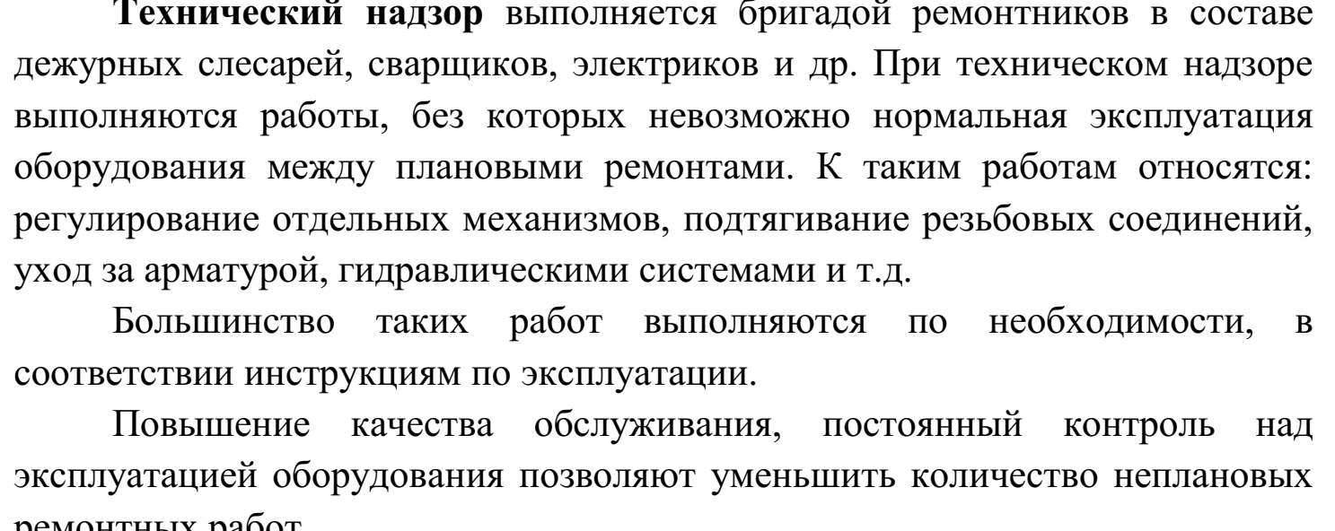

Slide 27
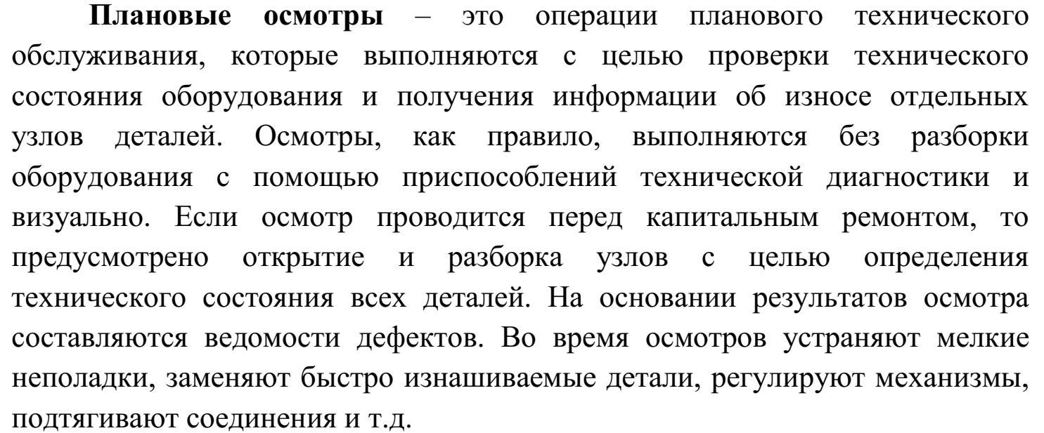

Slide 28
Другой составной частью ПТОР являются плановые ремонты. По
содержанию выполненных работ плановые ремонты делятся на три вида:
текущий ремонт, промежуточный ремонт и капитальный ремонт.
Текущий ремонт состоит в замене и обновлении отдельных деталей и
сборочных единиц и выполняется, как в ремонтный, так и в
производственный периоды с целью обеспечения или восстановления
работоспособности оборудования. При текущем ремонте выполняются все
работы планового осмотра и, кроме этого, ремонтируются наиболее
изношенные узлы.
Например, на заводе различают:
Текущий ремонт №1 – который из года в год повторяется;
Текущий ремонт №2 – усиленный;
Текущий ремонт №3 – углубленный

Slide 29
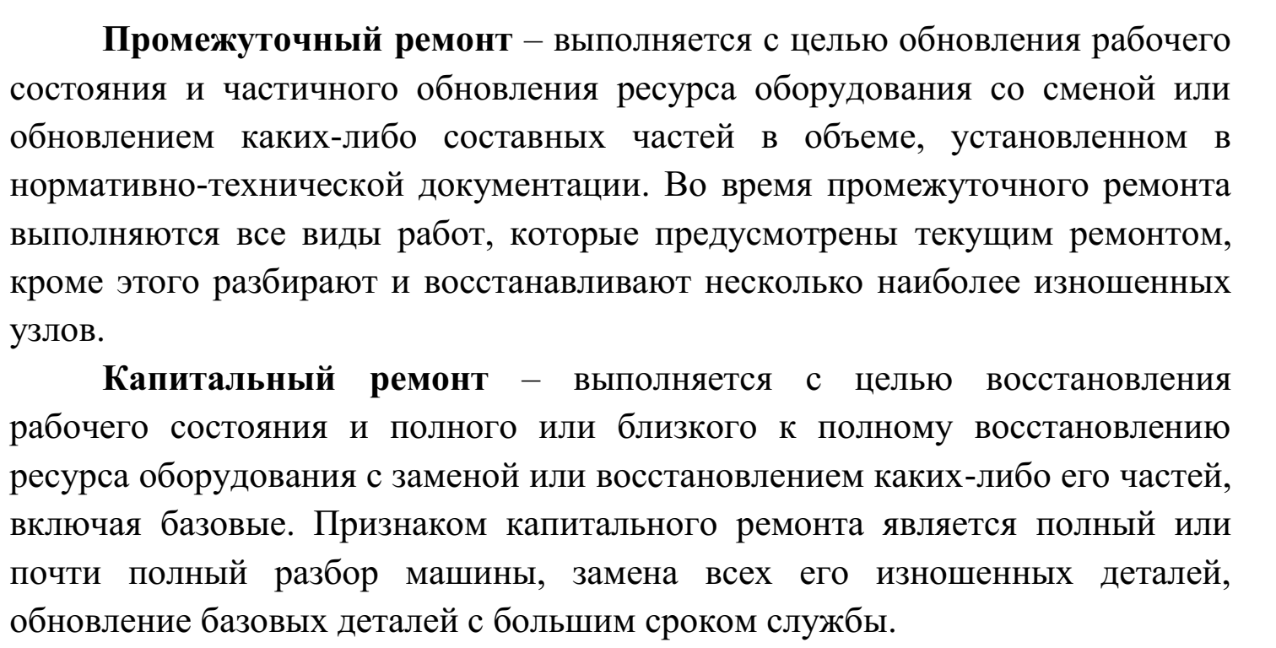

Slide 30
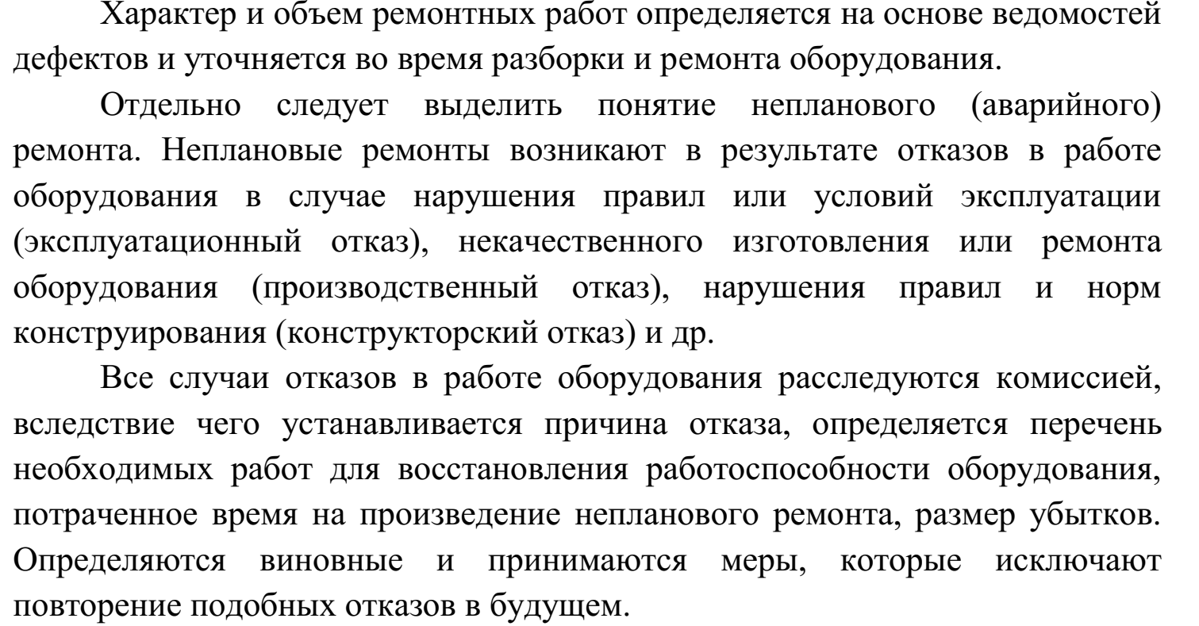

Slide 31
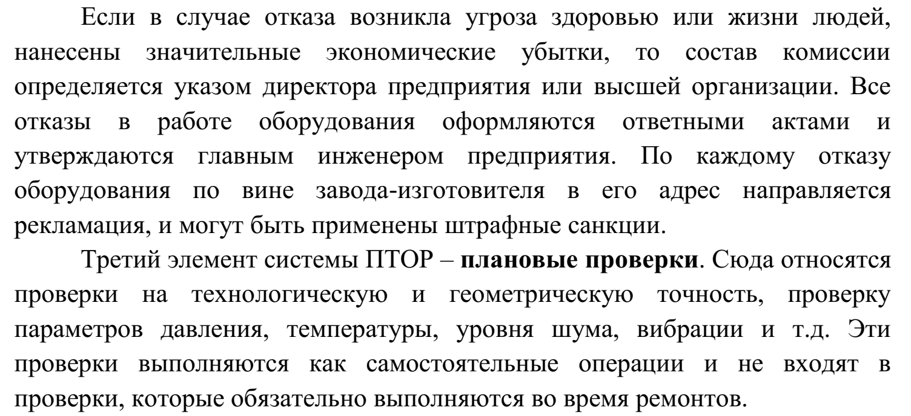

Slide 32
Составной частью плановых проверок является диагностика
технического состояния оборудования, которое занимает значительное место
в обеспечении надежности и работоспособности оборудования, благодаря
своевременному выявлению износов и других дефектов узлов и соединений
без их предварительной разборки.
Четвертый элемент системы ПТОР – парк запасных частей, который
создается для бесперебойного выполнения ремонтных работ и технического
обслуживания. Последний элемент системы ПТОР – техническая документация. На
предприятиях промышленности ведется следующая техническая
документация:
- паспорт на оборудование;
- журналы технического осмотра;
- календарный план ремонта оборудования;
- план ремонта оборудования по бригадам;
- линейный и сетевой графики ремонта оборудования;
- график плановых технических ремонтов и обслуживаний
оборудования в производственный период;
- журнал учета дефектов оборудования, акты дефектов;
- смета затрат на ремонт оборудования;
- план поставки материала на ремонт и эксплуатацию;
- план поставки запасных частей;
- журнал сдачи и принятия оборудования, соответственно, в ремонт и
с ремонта; - альбом рабочих чертежей запасных частей и др.
Качественное ведение технической документации – условие успешного
осуществления ремонтных работ согласно с системой ПТОР.

Slide 33
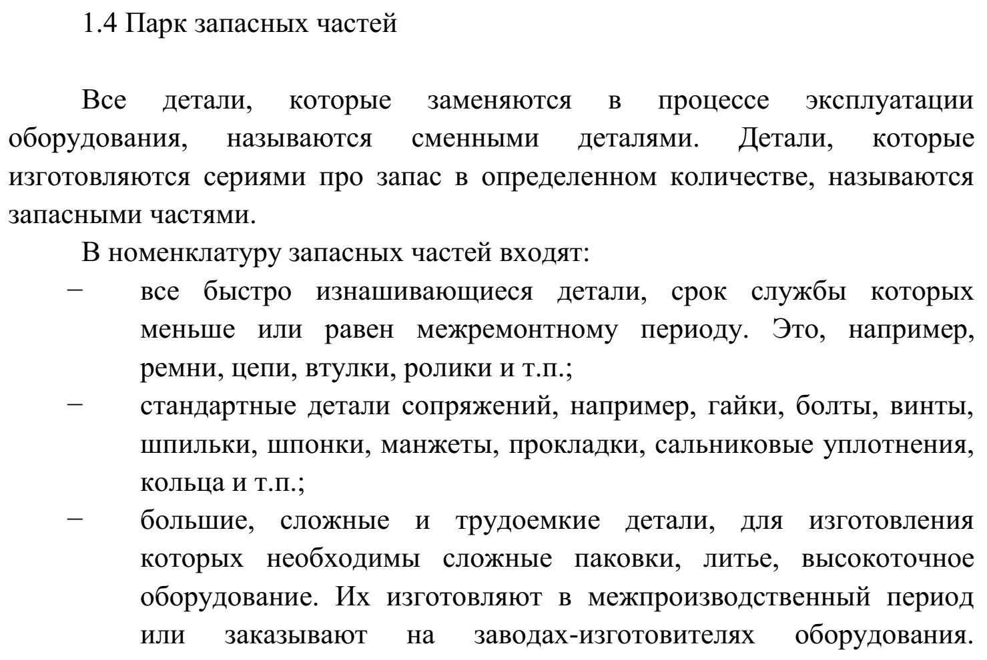

Slide 34
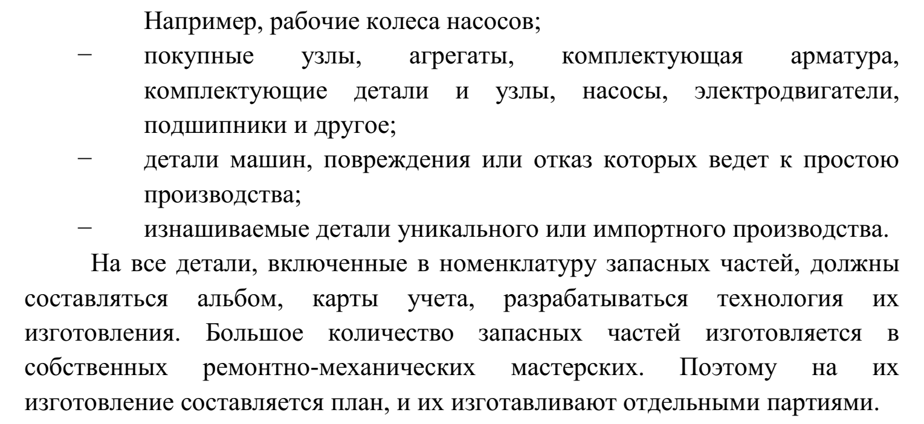

Slide 35
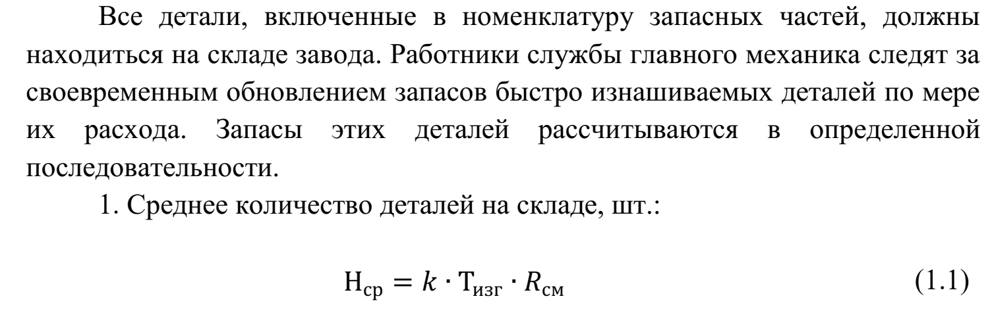

Slide 36
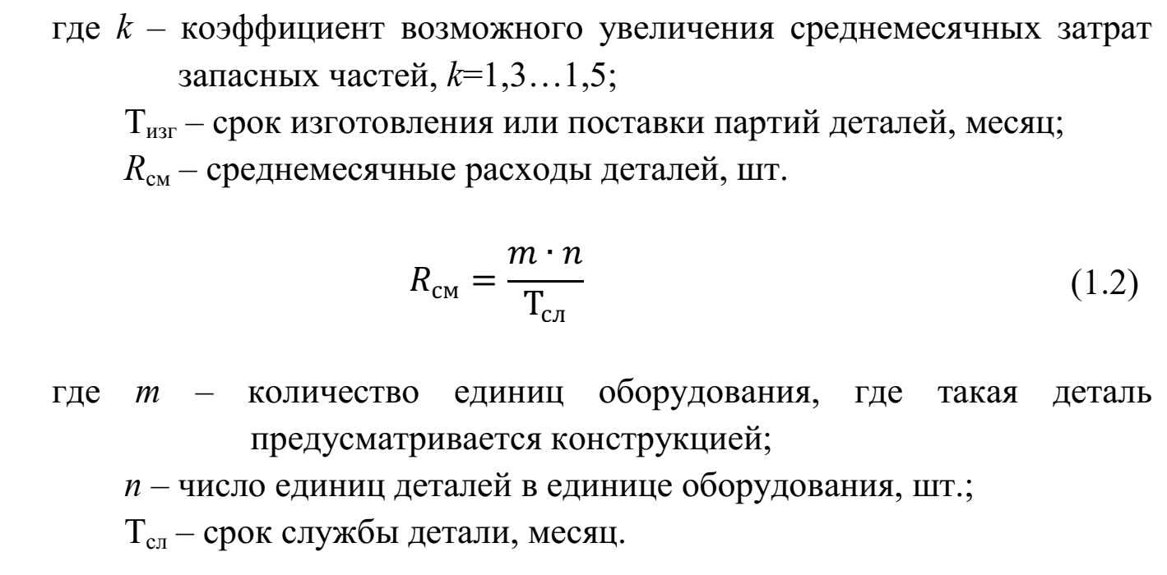

Slide 37
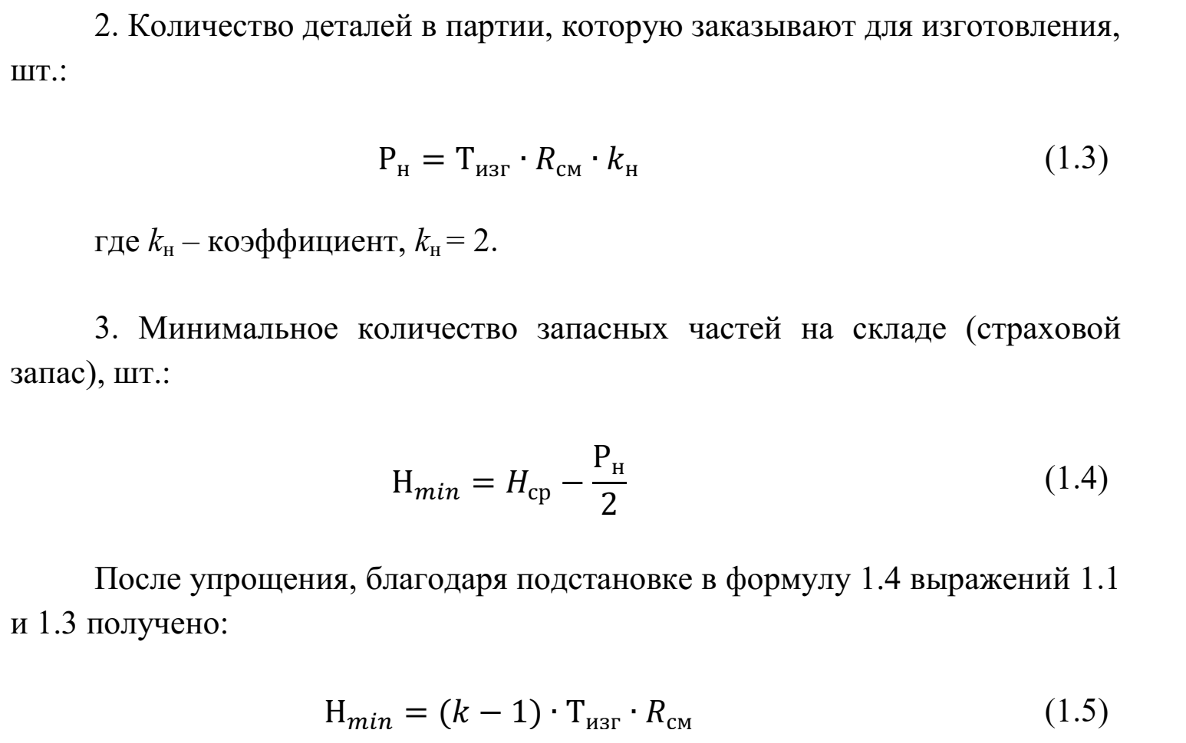

Slide 38
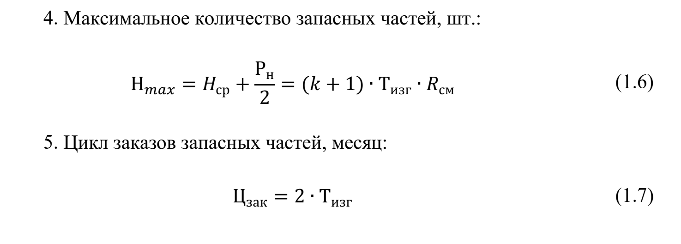

Slide 39
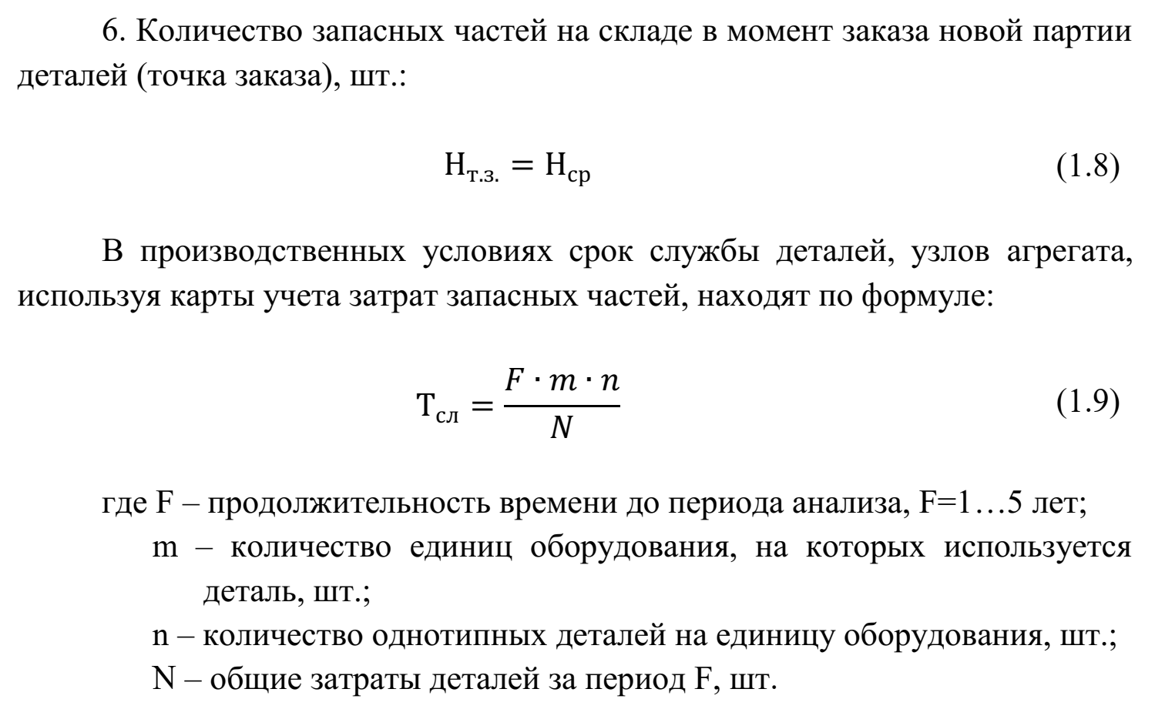

Slide 40
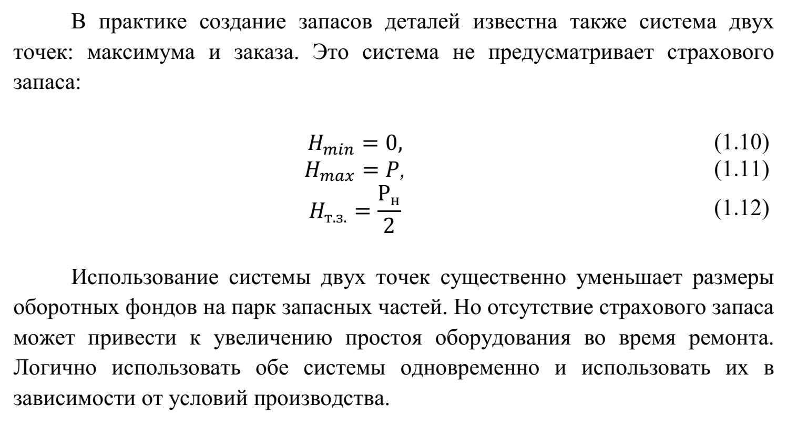

Slide 41
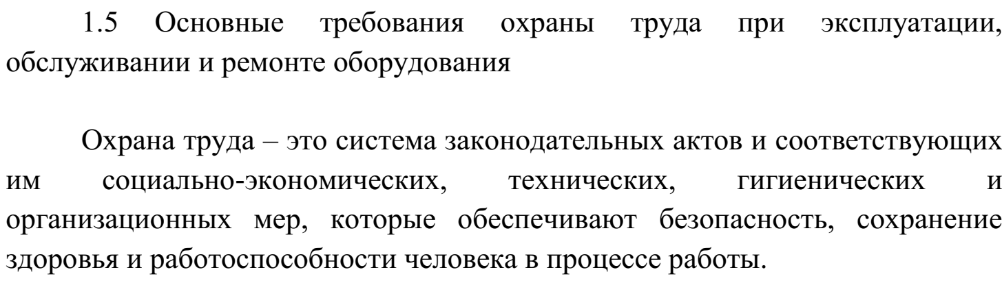

Slide 42
